Slide 1
微信公众号
从开发者的角度使用微信公众号

Slide 2
最开始想的是给大家介绍一下在之前公司使用的一些技术、工作流程和项目设计流程，后来感觉每个公司的工作内容不同，项目要求和体制都不相同，所以拿来讲作用不太大，很多东西都不适用。不过有一些还是值得借鉴的，比如引入代码注释模板和格式模板，规定代码的层次使用项目看起来更清晰明了等等。然后决定介绍一下微信公众号，大家都比较熟悉了解的东西。之前的公司也在项目中使用到了公众号，具体使用目的在后面会说明。

Slide 3
1.简介
常用公众号：
1.有订阅号（人个）
2.服务号（企业）
3.小程序
4.企业微信
链接：https://mp.weixin.qq.com/cgi-bin/registermidpage?action=index&lang=zh_CN

Slide 4
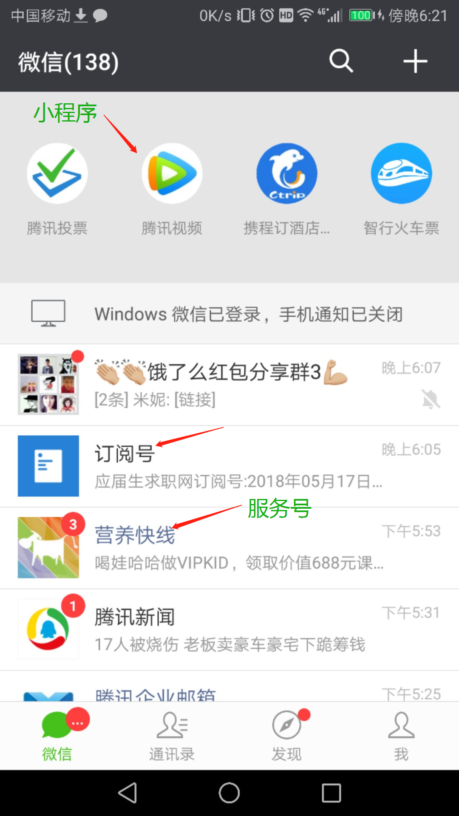
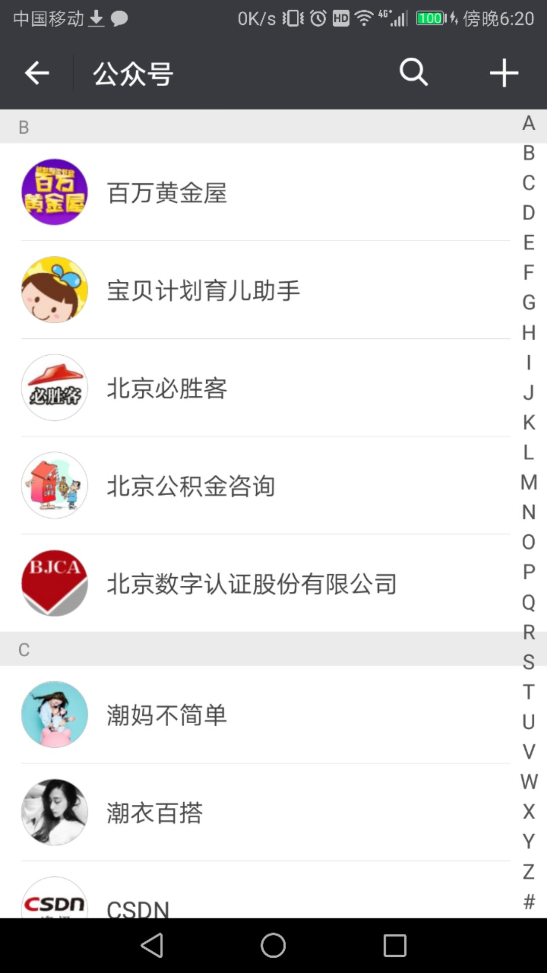

Slide 5
公众号对开发者的用途：
每个公司的项目产品都有线上预警系统，线上出现故障会马上发送给相关的人员，常用的发送工具有邮件、手机短信、企业微信群等等，每个都有自己的优点，当然也会存在一些问题。
邮件：响应不及时，通知给运维和研发人员可能会存在延迟，需要项目中增加发送邮件的功能，整体感觉比较笨重。每个人的习惯不同， 不会每天都去打开手机邮箱去看，不是很方便；
短信：响应快，发送的消息比较少，只能初步判断是哪里出现的问题，具体错误还需要看线上日志查询。成本比较高，每条都会产生费用，对小的公司来讲不太适合；
企业微信：目前有些公司在用，响应快，快速定位问题，不过普及范围还比较小；
开发者利用微信公众微信公众号也可以进行线上错误消息预警，响应及时，每个人都可以关注，可以精确定位错误发生的地方，不用再查询线上日志。

Slide 6
自己创建一个公众号（订阅号）testly123，创建比较简单，按照提示点下一步就可以了，然后创建成功后发现只能普通的发文章和图片，不能进行开发，原因是个体用户不能进行认证，没有appId和appSecert（公众号唯一标识）。如果要注册公众号还需要提供企事业组织机构号、运营证明、企事证书等等，非常麻烦。还好微信提供了一个测试帐号入口：https://mp.weixin.qq.com/cgi-bin/frame?t=advanced/dev_tools_frame&nav=10049&token=1720376591&lang=zh_CN，关注后可直接进行公众号开发，可以使用微信提供的所有接口功能。

Slide 7
当前测试帐号可以使用公众平台提供的所有接口，基本上微信所有的功能都基于这些接口。
主要介绍几个基本接口：
1.发送文本消息
2.发送图片、视频（和图片基本一致）
3.对方正在输入接口。

Slide 8
1.发送文本消息-------客服消息
接口文档地址： https://mp.weixin.qq.com/wiki?t=resource/res_main&id=mp1421140547
我的示例： http://localhost/test/sendCustomerText?userOpenId=oJ6431M_QZNaxVPAA0ekI9rjB1u8&message=hello&exceptionStr=12123123131
说明：userOpenId是测试帐号中的用户对应标识，是唯一的
message和exception是测试信息
内部实现逻辑：
（1）通过appId和appSecert获得access_token
接口地址： https://api.weixin.qq.com/cgibin/token?grant_type=client_credential&appid=APPID&secret=APPSECRET
这个接口就是获取微信平台的授权令牌 token，两个小时之内有效，基本上所有的用户授权认证登录，例如我们用app扫码登录、付款、oauth1.0、oatuh2.0认证登录都会用到这个接口（常用的就是微信、支付宝）
（2）获取成功后调用发送客服消息接口
http请求方式: POST https://api.weixin.qq.com/cgi-bin/message/custom/send?access_token=ACCESS_TOKEN {
"touser": "oJ6431M_QZNaxVPAA0ekI9rjB1u8",
"text": {
"content": {
"输入信息：": "测试"
}
},
"msgtype": "text“
}

Slide 9
2.发送图片接口
和发送文本消息类似，只是发送之前需要先上传到微信平台上临时保存，当然也可以永久保存，这里只介绍临时保存方法，有效期是2天，一般项目用这个基本上就可以满足需求了，用不着永久的保存，除非你想把它当作你们公司的文件服务器来用。。
（1）调用上传图片接口
文档地址：https://mp.weixin.qq.com/wiki?t=resource/res_main&id=mp1444738726
这里没有自己做一个页面实现文件上传，用chrome自带的插件去实现^_^
https://api.weixin.qq.com/cgi-bin/media/upload?access_token=ACCESS_TOKEN&type=image
（2） 上传成功后，调用发送图片接口：
http://localhost/test/sendCustomerImage?userOpenId=oJ6431M_QZNaxVPAA0ekI9rjB1u8&mediaId=Mfan8Hrc_rSTIn8yOftmxCEflYzWOR3-Mz8Vjal35w4Nx4wo0_kJ5CayQe9YHfgx
实现原理：
获取access_token
调用发送客户消息接口
http请求方式: POST
https://api.weixin.qq.com/cgi-bin/message/custom/send?access_token=ACCESS_TOKEN
{ "touser":"OPENID", "msgtype":"text", "text": { "content":"Hello World" } }

Slide 10
对方正在输入接口找不到了。。
这个接口很能反正出设计对产品用心思考，从用户的角度出发去实现这个需求，
让用户在聊天当中增加一些乐趣，能知道对方是不是正在回复你
除了这些，大家也可以利用公众号去写一些文章、分享一些学习技术、娱乐相关的内容进行互动，也可以当成一个网上记事本来记录一些东西，当成博客来用。

Slide 11
谢谢~

